Slide 1

新浪微博redis优化历程
陈波 @fishermen

Slide 2

大纲
业务场景
Redis存储架构演进
一些经验
Q&A

Slide 3
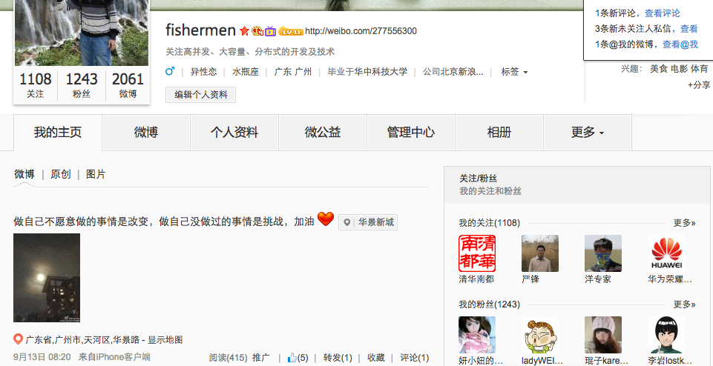
业务场景-业务
Redis在新浪微博的应用
通知提醒
关系
(graph)
计数
(counter)

Slide 4
业务场景-数据
一些数据
6 IDC
500+servers
3700+ instances
千亿条记录
24T+内存
7千亿cmds/day
1.2万亿read/day
2千亿write/day

Slide 5
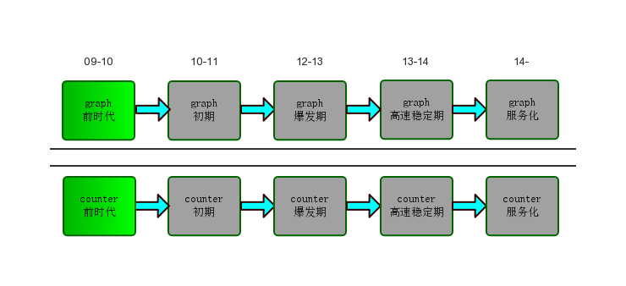
Redis存储前时代

Slide 6
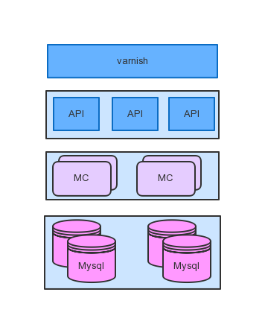
Redis前时代
热数据mc
全量落地mysql
数据量不大：Graph mc 10G，计数器 mc 2G
开发速度

Slide 7
问题出现
2010年，Graph mc 30G+，峰值 10wTPS
Mysql成为瓶颈
线程阻塞，访问卡顿
List类型业务不适合mysql
新的关系计算需求实现困难
大量关系计算：从MC取全量+本地计算->超时

Slide 8
解决方案
初期方案
增大mc容量到40G，Graph db 增至一主六从
监控并及时清理僵死线程
关系计算性能问题暂时无解
最终方案
引入Redis做storage (graph/counter)
关系计算 在redis实现 O(1)
促进更多复杂需求
Graph db恢复一主三从

Slide 9

小结
项目初期
30G- 日PV5kw-
技术选型 熟悉度
拼的是开发速度
产品需求与新技术相互促进

Slide 10
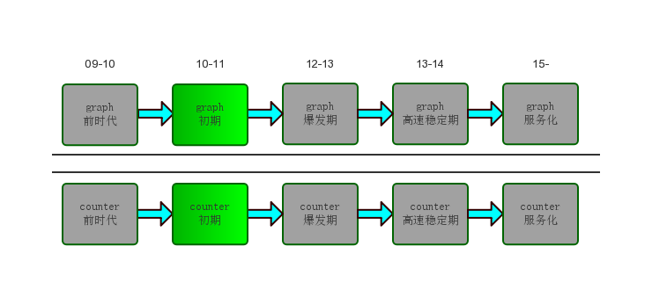
Redis存储初期

Slide 11
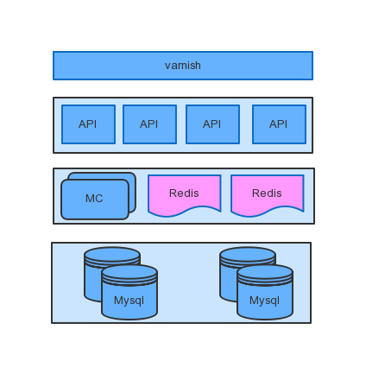
Redis初期
Redis 2.0
Graph存hash，40G 10w TPS，4 Server
Counter:20G 2w TPS，2 Server

Slide 12
问题出现
2011年，初期使用经验不足
数据分片过少，扩容困难
部分数据类型使用不当，内存超预期
多业务混放，拆分不便
可用性不够
小业务初期没有slave，server故障→服务异常
大业务挂载3-4个slave，高峰期write超时，请求失败
重启耗时，10-20分钟服务异常

Slide 13
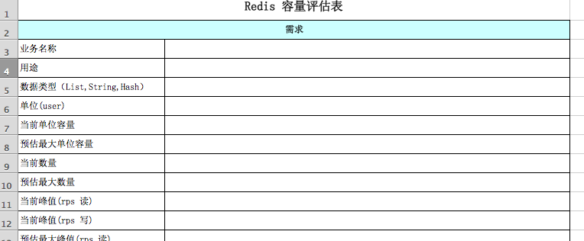
解决方案
容量规划
提前预估容量，上线前预拆足够的数据分片
选择合适的数据类型，慎用zset
业务独立存储，拒绝混放

Slide 14
解决方案
提高可用性
所有Redis全部增加Slave
Master挂载slave不超过2个，采用M-S-S方式挂载
多IDC 单Master，复制同步
凌晨低峰升级，访问 IP→域名
不完美，但基本可work

Slide 15
问题升级
2011年底，Graph 100G+ 灵异事件
凌晨3点低峰期，redis无征兆崩溃
批量升级、扩容拆分，引发其他业务异常报警
多个slave严重负载不均，请求数最大差1-2个数量级，峰值 响应从 不足1ms->3ms
在线版本增多
最多6个版本
BUG重复修复，运维困难

Slide 16
问题分析
崩溃：读写会用pageCache，导致redis进swap而崩溃
其他服务报警：复制 全量推送导致网络阻塞
负载不均：client通过域名访问，域名解析返回随机ip，结果连接不均衡，最终导致负载不均衡

Slide 17
问题解决
紧急方案
超过物理内存3/5→迁移端口
错峰升级/扩容 对网络仍然有一定冲击
开发ClientBalancer组件，保持域名下IP连接均衡，负载均衡
进一步优化方案：
及时清理pagecache，减少对正常业务影响
Aof去掉rewrite，改用rotate
类似mysql，独立IO线程对rdb、aof转发复制（社区版psync, repl-backlog-size, repl-backlog-ttl）
支持热升级，避免重启，提高可运维性
Others…

Slide 18
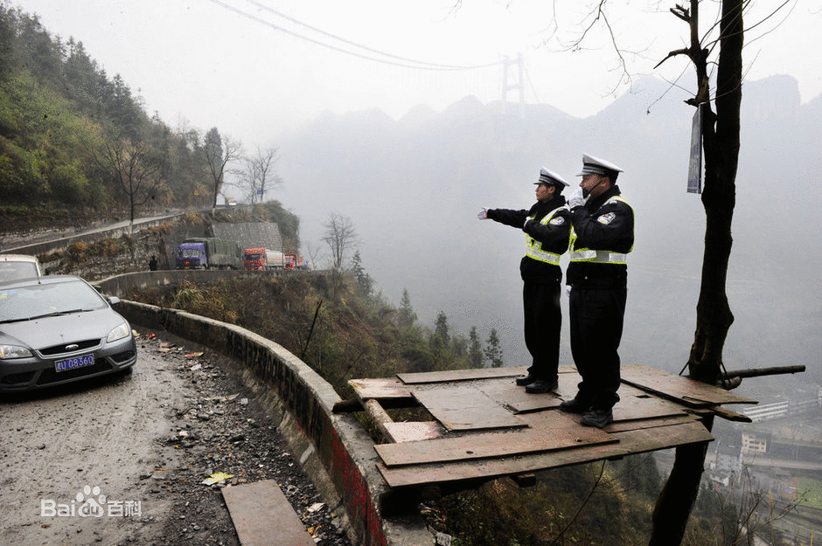
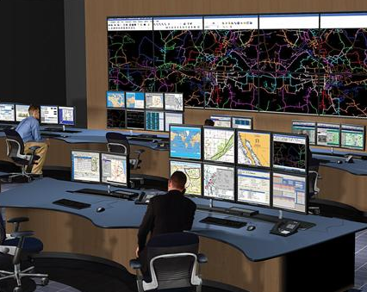
小结
小规模 50G 1-2个集群
人肉运维
中规模 100G+，3+集群
可运维性->重要
开源组件->熟悉架构实现

Slide 19
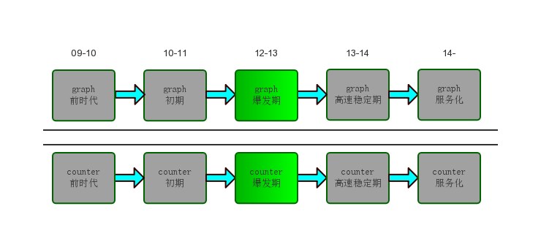
Redis存储爆发期

Slide 20
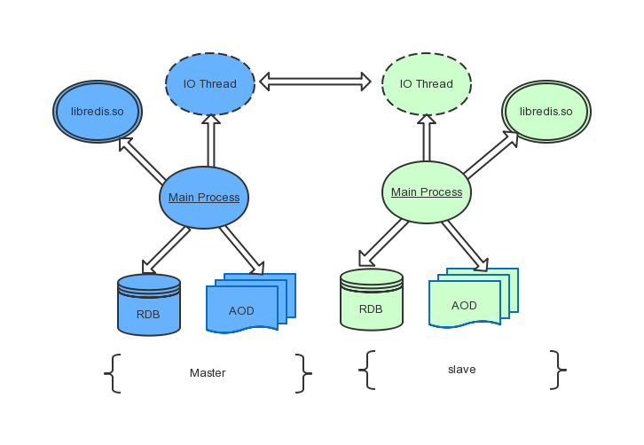
Redis存储爆发期
完全增量复制
在线热升级
SLAVE均衡访问
大量子业务切入
单业务数百G稳定

Slide 21
问题出现
2013年，Graph海量规模
数据T级，MS 十T级
数百台server，而且还在快速增加
Graph用Hash结构，存储效率不高

Slide 22
问题出现
Counter 业务增加，增长迅猛
日增：计数亿条 内存5G+
总数据百G级， MS T级
Feed请求 计数近百倍读放大，高峰超时报警
存储效率低 <30%
2013000001.rep 800
2013000001.cmt 360
2013000001.like 1000
2013000001.read 10000

Slide 23
问题出现
占用机器增加迅猛，成本合理性需要考虑
部分机房机架饱和

Slide 24
解决方案
Graph
定位：storage→cache
定制：hash→Longset
Counter
定制cdb，通过table分段存储计数
一个KV存多个计数
2013000001.rep 800
2013000001.cmt 360
2013000001.like 1000
2013000001.read 10000
2013000001 800|360|1000|10000

Slide 25
解决方案
Counter存储结构
cdb=schema+tables
计数double-hash寻址，消除冗余robj存储结构
冲突过多aux_dict
数值过大extend_dict
多管齐下，节省数百台机器
下线低配server，寻找廉价新机房

Slide 26

小结
量变->质变，极端业务定制
大规模集群 T级 3+idc 成本
单个请求成本
总拥有成本

Slide 27
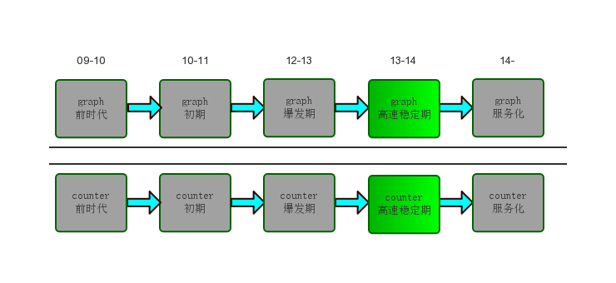
Redis存储高速稳定期

Slide 28
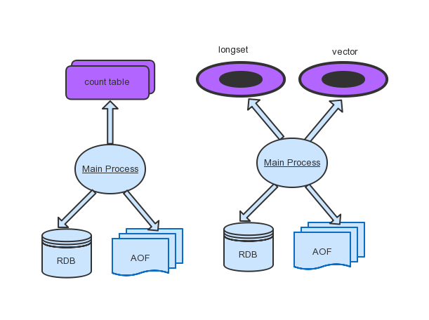
Redis存储高速稳定期
Graph 定位cache 定制longset
内存降为 1/10
性能接近
Counter 定制cdb
内存降为 1/5 -
性能增3-5倍

Slide 29
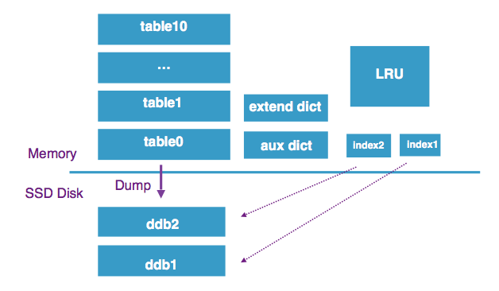
Redis存储高速稳定期
继续定制
Counter 落地SSD，容量提升20倍，8个月→10年
Vector
Others…

Slide 30
问题出现
2014，SLA 目标6个9
数千关联Server 6+IDC 跨地域分布
海量数据 24T+
峰值 5000w+ TPS，响应毫秒级
硬件/网络故障时有发生，如何实现？

Slide 31
问题解决
资源服务化 →
Configserver用于服务的发布与订阅
CacheService 用于集群管理
数据路由
负载均衡
数据在线迁移
服务治理（生命周期 故障转移etc.）
运维标准化、自动化 （扩/缩容etc.）

Slide 32
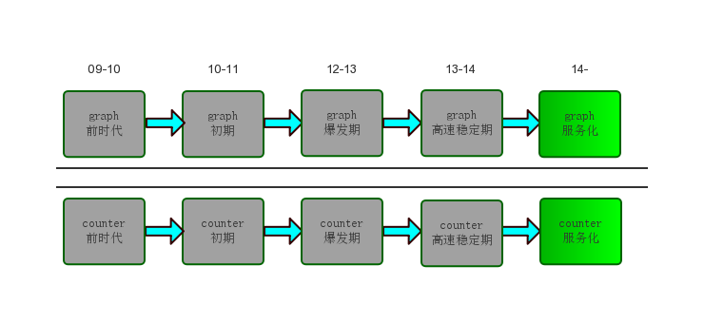
服务化

Slide 33
服务化
服务化 →
业务服务化 motan ✓
资源服务化 →

Slide 34

小结
避免过早优化，小步快跑
架构没有最好，只有更适合

Slide 35
一些经验
结合发展阶段选择最合适的技术和架构，避免过早优化
拥抱需求，需求、技术相互促进
解决问题的root cause

Slide 36

Q&A

